Slide 1
§7.5 场论初步
一、场的概念
二、通量与散度
三、环流量与旋度
四、几种特殊的向量场

Slide 2
一、场的概念
如果全部空间或者部分空间内的每一点，都对应某个
物理量的一个确定的值，那么就称这个空间内确定了该物
理量的场。
如果物理量是数量，那么就称该物理量的场为数量场。
如果物理量是向量，那么就称该物理量的场为向量场。
数量场：温度场，密度场
向量场：力 场，速度场

Slide 3
二、通量与散度
1. 通量：
向量场
沿场中某一有向曲面S 的第二类曲面积分
称为向量场 向指定侧穿过曲面S 的通量.

Slide 4
2. 散度：
设有向量场 , 在场内作包围点M
的闭曲面S , S包围的区域为V, 记体积为V.
若当V 收缩成 M 点时,
极限 存在,
则称此极限值为 在点M 处的散度, 记为 .

Slide 5


Slide 6
散度 在直角坐标系下的形式：
由积分中值定理

Slide 7
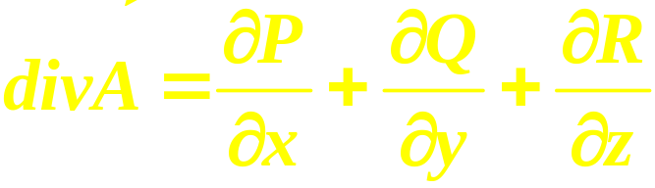
两边取极限
于是可得高斯公式的向量形式：

Slide 9
三、环量与旋度
1. 环量

Slide 10

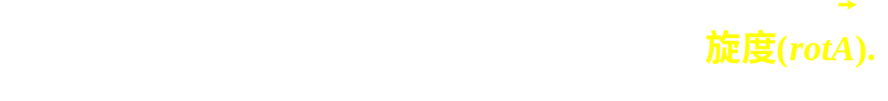
2. 旋度
设S是以L为边界的有向曲面，曲线L的方向与曲面
S的侧符合右手规则，
利用Stokes公式, 有

Slide 11
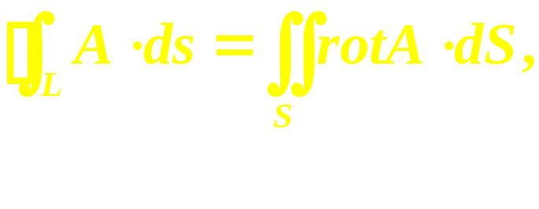
Stokes公式的向量形式：
其中

Slide 12
Stokes公式的物理解释:
向量场 沿有向闭曲线 L 的环量等于向量场
的旋度通过 L 所张的曲面的通量.(L 的正
向与S 的侧符合右手法则)
旋度是一个向量，
称为旋度场。

Slide 13
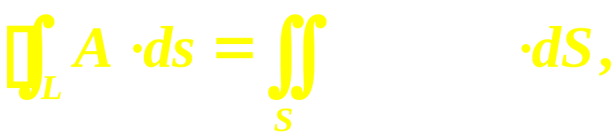
四、几种特殊的向量场
梯度场
旋度场
Stokes公式的向量形式：

Slide 14
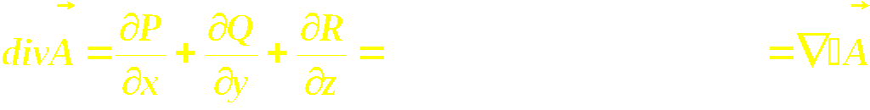
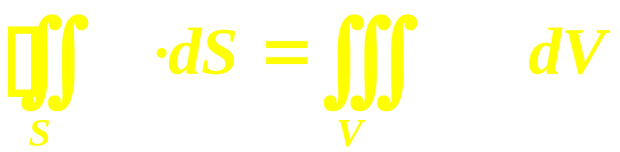
高斯公式的向量形式：

Slide 15
如果向量场内第二类曲线积分与路径无关，只与起点和终点有关，则该向量场称为保守场。
一个向量场 为保守场的充要条件是向量场为无旋场。此时存在函数u使得
即有：
所以：
函数u称为向量场 的势函数， 称为有势场

Slide 16


一个向量场 既是无源场又是无旋场，即
则向量场 称为调和场。
调和场 是无旋场，所以也是有势场，则
该方程称为Laplace方程。 称为Laplace算子。

